Slide 1

ВНИМАНИЕ! БЛИЦ-ТЕСТ.
При помощи черновика и калькулятора
(там ,где это необходимо), предположи, какой ответ мог бы быть верным. Полученный ответ внеси в карточку и «проголосуй».
Сигнал поможет вам понять, что слайд сменился.
Успеха!!!

Slide 2
1. Тело брошено под углом к горизонту. В какой точке траектории сумма кинетической и потенциальной энергии имела наибольшее значение? Сопротивлением пренебречь.
В момент броска.
В наивысшей.
В средней точке подъема.
Во всех точках одинакова.

Slide 3
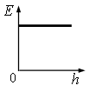



2. Какой из графиков, приведённых на рисунке, показывает зависимость полной энергии Е тела, брошенного под углом к горизонту, от его высоты h над Землёй? Сопротивлением воздуха пренебречь.
1) 2)
3) 4)

Slide 4
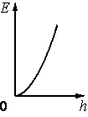
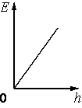
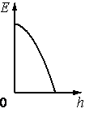
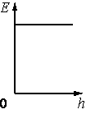
3. Какой из графиков изображает зависимость полной механической энергии Е свободно падающего тела от его высоты h над Землёй? Сопротивлением воздуха пренебречь.
1) 2)
3) 4)

Slide 5
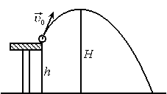
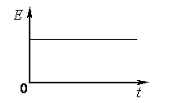
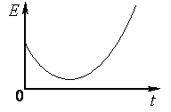
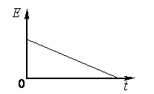
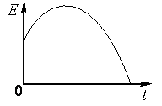
4. Груз брошен под углом к горизонту. Какой график изображает зависимость полной механической энергии E груза от времени? Сопротивлением воздуха пренебречь.
1) 2)
3) 4)

Slide 6
5. Тело массой 1 кг, брошенное вертикально вверх с поверхности Земли, достигло максимальной высоты 20 м. Какой кинетической энергией обладало тело тотчас после броска? Сопротивлением воздуха пренебречь.
1) 100 Дж
2) 200 Дж
3) 400 Дж
4) 2 кДж

Slide 7
6. Тело, брошенное вертикально вверх с поверхности Земли, достигло максимальной высоты 5 м. С какой начальной скоростью тело было брошено вверх? Сопротивлением воздуха пренебречь.
1) 5 м/с
2) 10 м/с
3) 20 м/с
4) 40 м/с

Slide 8
7. Горизонтально расположенная невесомая пружина с жёсткостью k = 1000 Н/м находится в недеформированном состоянии. Один её конец закреплён, а другой касается бруска массой m = 0,1 кг, находящегося на горизонтальной поверхности. Брусок сдвигают, сжимая пружину, и отпускают. На какую длину Δx была сжата пружина, если после отпускания бруска его скорость достигла величины υ = 1 м/с? Трение не учитывать.
1) 1 см 2) 2 см 3) 3 см 4) 4 см

Slide 9
Проверь себя.
1 | 2 | 3 | 4 | 5 | 6 | 7
4 | 1 | 4 | 1 | 2 | 2 | 1

Slide 10
1. Тело брошено под углом к горизонту. В какой точке траектории сумма кинетической и потенциальной энергии имела наибольшее значение?
В момент броска.
В наивысшей.
В средней точке подъема.
Во всех точках одинакова.

Slide 11
2. Какой из графиков, приведённых на рисунке, показывает зависимость полной энергии Е тела, брошенного под углом к горизонту, от его высоты h над Землёй? Сопротивлением воздуха пренебречь.
1) 2)
3) 4)

Slide 12
3. Какой из графиков изображает зависимость полной механической энергии Е свободно падающего тела от его высоты h над Землёй? Сопротивлением воздуха пренебречь.
1) 2)
3) 4)

Slide 13
4. Груз брошен под углом к горизонту. Какой график изображает зависимость полной механической энергии E груза от времени? Сопротивлением воздуха пренебречь.
1) 2)
3) 4)

Slide 14
5. Тело массой 1 кг, брошенное вертикально вверх с поверхности Земли, достигло максимальной высоты 20 м. Какой кинетической энергией обладало тело тотчас после броска? Сопротивлением воздуха пренебречь.
1) 100 Дж
2) 200 Дж
3) 400 Дж
4) 2 кДж

Slide 15
6. Тело, брошенное вертикально вверх с поверхности Земли, достигло максимальной высоты 5 м. С какой начальной скоростью тело было брошено вверх? Сопротивлением воздуха пренебречь.
1) 5 м/с
2) 10 м/с
3) 20 м/с
4) 40 м/с

Slide 16
7. Горизонтально расположенная невесомая пружина с жёсткостью k = 1000 Н/м находится в недеформированном состоянии. Один её конец закреплён, а другой касается бруска массой m = 0,1 кг, находящегося на горизонтальной поверхности. Брусок сдвигают, сжимая пружину, и отпускают. На какую длину Δx была сжата пружина, если после отпускания бруска его скорость достигла величины υ = 1 м/с? Трение не учитывать.
1) 1 см 2) 2 см 3) 3 см 4) 4 см

Slide 17
Экспериментальная задача.
С наклонной плоскости, из состояния покоя, скатывается стальной шарик. Пронаблюдай движение шарика до момента удара. Ответь кратко на поставленные вопросы:
Какие превращения энергии происходят при движении шарика по наклонной поверхности?
Куда «исчезает» потенциальная энергия шарика, когда он касается металлического цилиндра , т.е. касается основания наклонной плоскости?
Не нарушается ли здесь закон сохранения и превращения энергии? Трением шарика о стенки желоба пренебречь.
Предложи способ определения скорости шарика в момент, когда он достигает основания наклонной поверхности? ***Найти скорость шарика используя только линейку. Поясните, как справились с заданием
Запиши, что ты заметил, выполняя решения задач.

